Slide 1
第4讲 循环结构简单应用

Slide 2
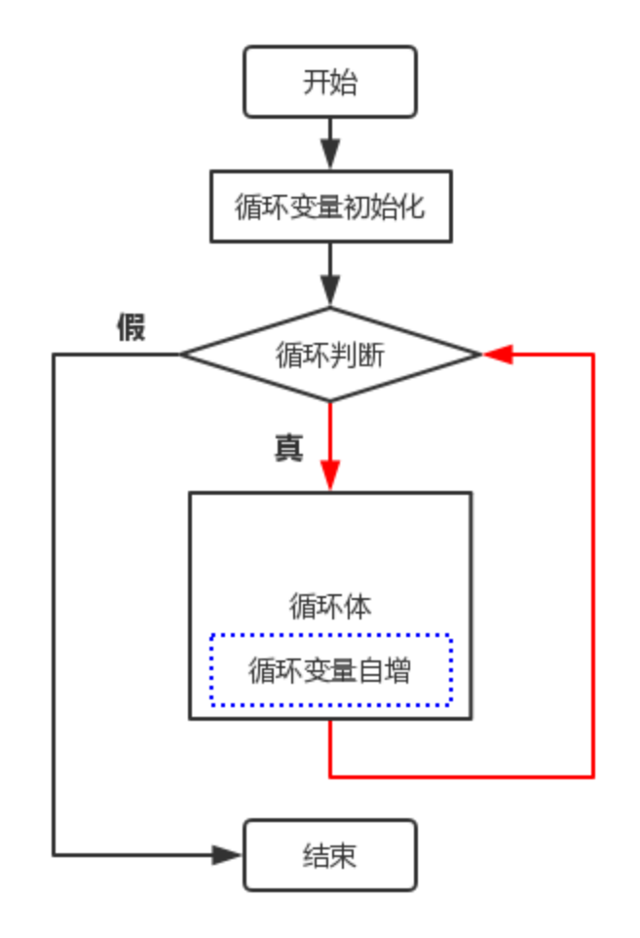
Python的循环结构
循环结构包括循环体、循环条件。循环体：被重复执行的语句块；循环条件：允许执行循环体的条件。如不能突破循环条件导致循环永不结束，则称死循环。
1. while循环（面向条件的循环）循环条件明确但循环次数不易确定的循环操作
  (1)基本格式：
    While 循环条件:
      循环体语句块
    其含义是：当满足《循环条件式》，循环体语句块就会被重复执行。
    本方式通常要求自定义循环的条件式（控制运行条件的变量）。
  (2)常见用法：
    i=0
    While (i<n):
      语句块
      i+=1
    其含义是：当 i 的值小于n时，语句块就会被重复执行。
    与for i in range(n)等效。
#1到100之间所有正整数的和
sum = 0
i = 1
while (i<=100):
sum += i
i += 1
#print(sum,i) #监控循环过程或步骤
print(sum)
Notes:
https://pythontutor.com/python-debugger.html#mode=edit

Slide 3
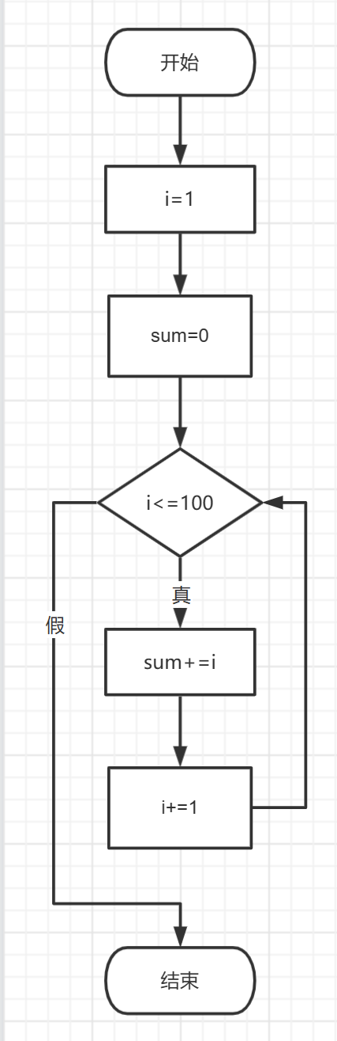
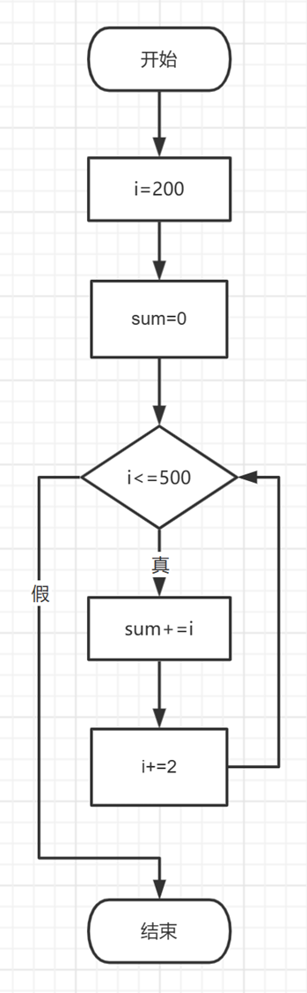
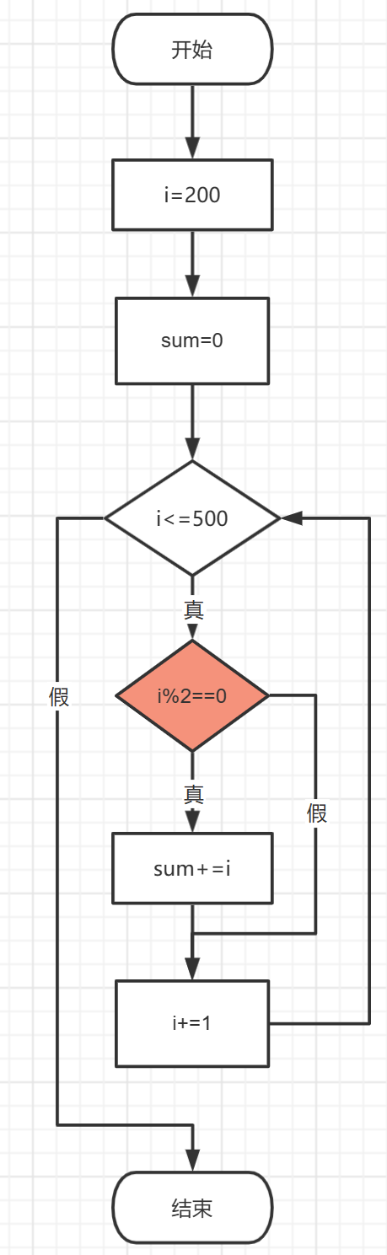
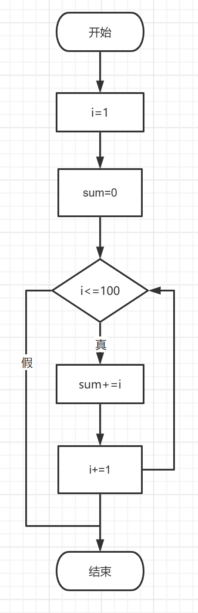
Python的循环语句
1. while循环（面向条件的循环）
  (3)永真循环：
    While True:
      语句块
      If 条件式：
        Break
    其含义是：当满足IF中的《条件式》时，循环就会被结束。
    本方式通常用于默认执行循环，特定条件下结束循环的情境
  (4)测试型案例
    计算1-100之间所有整数之和(p54)
    输出200-500之间所有偶数之和(p56)
    输出乘法口诀表
循环变量初始化 | i=1
循环判断 | i<=100
循环变量自增 | i+=1
循环体 | sum+=i i+=1
Notes:
https://blog.csdn.net/AN_drew/article/details/80800258

Slide 4
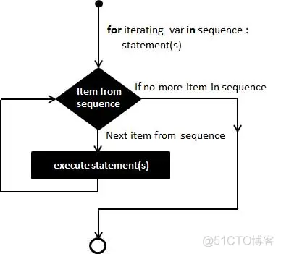
Python的循环语句
2. for循环（面向集合元素的循环）
  (1)基本格式：
    for I in 集合:
      语句块
    其含义是：针对集合内的每一个元素，均做这一操作。
    本方式适合针对特定集合的操作，也可用于计次操作（如对某件事希望做多少次，需要创建一个包括n个元素的集合）。
  (2)常见用法(A)：
    for xx in range(n) :
      语句块
    含义是：对于语句块内容，执行控制变量xx为 0~n-1的循环。
    与 for i in 【0~n-1】的整数集合等效。
Notes:
https://blog.csdn.net/AN_drew/article/details/80800258

Slide 5
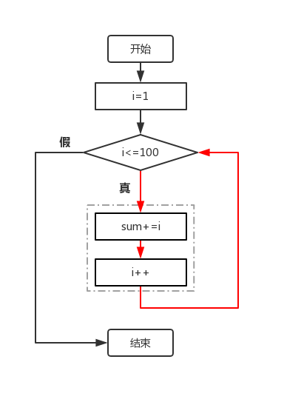
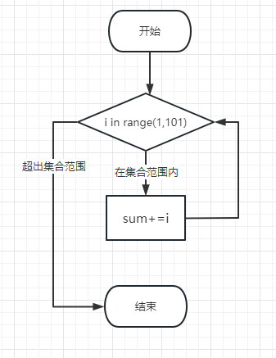
Python的循环语句
2. for循环（面向集合元素的循环）
  (3)常见用法(B) ：
    for rr in db集合:
      语句块
    其含义是：对于从数据库查询得到的数据集合，把其中的每一条记录都执行“语句块”所指定的内容。诸如：显示、打印或删除等。
    本方式适合针对特定数据集合的操作，在数据分析中使用频繁。
  (4)for循环使用案例：
    计算1-100之间所有整数之和
    输出乘法口诀表等
    百钱买百鸡问题(p57)
Notes:
对数据框中的每个记录都进行处理

Slide 6
Python的循环语句
3. 循环语句的拓展性思考
  (1)for循环语句与while语句的相互改写 ：
    for 语句改写为while语句
    while语句改写为for语句
  (2)for语句中range的用法：
    range(n)的含义：集合为0~n-1
    range(n1,n2)的含义：集合为：n1~n2-1
    range(n1,n2,step）的含义：执行（n2-n1)/step次，且自变量范围为n1 至 n2-1间隔为 step的全体整数。即带有步长的for循环。
x=1
while x<n:
x+=1
for i in range(1,n):
Notes:
所有for语句都可以改写为while语句，但只有部分while可以改为for
一些复杂的while不能改

Slide 7
Python的循环语句
3. 循环语句的拓展性思考
  (3)循环中的特殊跳转
    break：跳出循环体，跳到循环外的第1条语句（结束此循环）
    continue: 跳到循环语句块的第1条语句，本趟循环不再执行语句块内continue之后的语句（循环仍会继续）。
    上述两个语句均会放在if语句块中，表示满足特定条件时发生。

Slide 8
Python的循环语句
4. 循环语句应用的实用案例
  (1)计算指定整数的阶乘
    假设初始值为1
    从1连乘到n
      可用while语句，也可用for语句（注意边界）
  (2)经典的斐波那锲数列
    a1=1, a2=1
    a(n)=a(n-1)+a(n-2)
Notes:
程序分析：斐波那契数列（Fibonacci sequence），又称黄金分割数列，指的是这样一个数列：0、1、1、2、3、5、8、13、21、34、……
在数学上，费波那契数列是以递归的方法来定义：
F0 = 0 (n=0)
F1 = 1 (n=1)
Fn = F[n-1]+ F[n-2](n=>2)

Slide 9
Python的循环语句
4. 循环语句应用的实用案例
  (3)判断一个数n，是否为素数：只能被1和自身整除
    假设这个数不是素数
    从2直到(n-1):
      若有一个数x能够除尽
      立即停止，不是素数
    如果x>n-1
      是素数，否则不是素数
    优化：
      除数的边界：
        n//2 或 sqrt(n)

Slide 10


Python的循环语句
4. 循环语句应用的实用案例
  (4)利用级数的方法，计算圆周率(p61)
    单项的信息： 1/(2*i+1) i=0,1,2,3,4,5

Slide 11
THANK YOU !

